Slide 1
Scheidingsmethodes
methode
Berust op
Destillatie / indampen
Filtratie
Extractie
Adsorptie
Chromatografie
Bezinken
Centrifugeren
Verschil in kookpunt
Verschil in deeltjes grootte
Verschil in oplosbaarheid
Verschil in aanhechting
Oplosbaarheid/adsorptie
Verschil in dichtheid/oplosbaarheid
Verschil in dichtheid

Slide 2
Mengels
Homogene mengsels
Heterogene mengsels
Mengsels waar de stoffen in gelijke fase zijn
  Indampen / destilleren
  adsorberen
Mengsels waar de stoffen in verschillende fasen zijn
  Extraheren
  Centrifugeren
  Bezinken
  filtreren

Slide 3
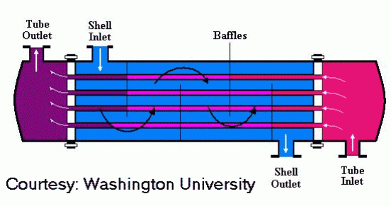
Warmte wisselaar
Huiswerk opgaven 6,9 en 11

